Slide 1
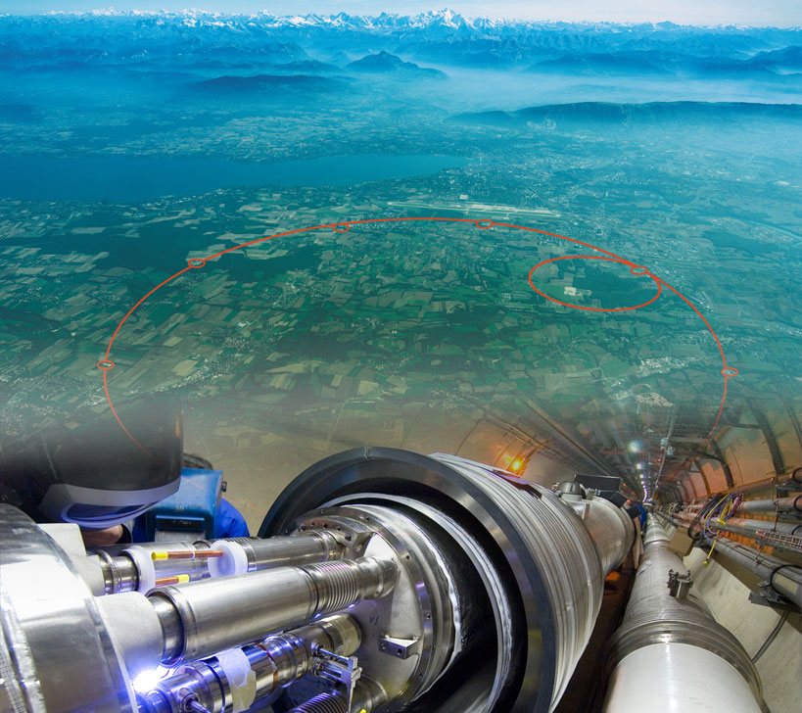
„Beispiele für ingenieurtechnische Hochtechnologie am CERN“
Friedrich Haug
CERN, Technology Dep
2014/2/06

Slide 2
Programmteil
14:30 „Beispiele für ingenieurtechnische Hochtechnologie am CERN“
(Friedrich Haug, 20' Vortrag + 10‘ Diskussion)
15:00 Gang zum Kryolab (Gebäude 165/163)
15:10-16:40 Besichtigung Kryotechnik, Supraleitung und Messtechnik
Doktorandenforschung in High-Tech Laboren
- Technologietransfer und Kryotechnik (Geb. 165, Friedrich Haug)
- Supraleitende Kabel Test Facility (Geb. 163 Amalia Ballarino)
- optional: Messtechnik Labor (Geb. 181, Stephan Russenschuck)

Slide 3
Kurze Vorstellung F. Haug
Studium an FH Ulm und Univ. Stuttgart
Promotion Univ. Stuttgart
3 Jahre Stipendiat der Europ. Gem. (Forschungszentrum Italien)
2 Jahre Postdoc (Los Alamos, USA)
Seit 1986 am CERN
Mitarbeit Entwicklung supraleitender LHC Magnete. Betrieb kryotechnischer Einrichtungen. Stellvertretender Gruppenleiter. Entwurf und Bau Kryotechnisches System für den ATLAS Detektor.
Jetzt: in Forschung und Entwicklung, Technologie Transfer
Nebenjob: Lehrbeauftragter am KIT
+ HS Heilbronn
Ich bin Maschinenbau-Ingenieur.
Meine Professoren waren u.a. Groll, Stephan, Wachter, Hahne, Busse, Dolezal (Quack), Höcker, Emendörfer, Lein, Bullinger…

Slide 4
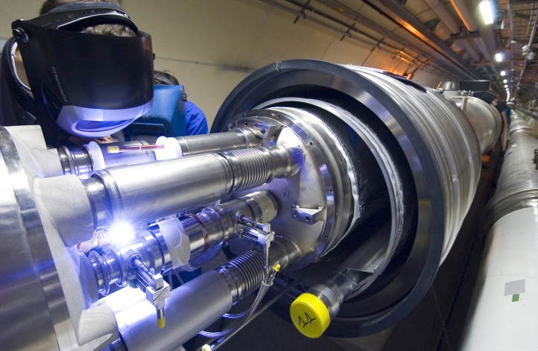
Technologien am CERN
(ein Auszug)
Detektortechnologie
Informationstechnik
Vakuumtechnik
Kryotechnik
Elektronik
Elektrotechnik
Gebäude- und Klimatechnik
Magnettechnik
Supraleitung
Mechanik
Materialkunde
Hochfrequenztechnik
Prozesssteuerung
Bauingenieurswesen
Sicherheit (Strahlenschutz) etc.
Zur Erreichung der gesetzten Ziele in der Teilchenphysik muss CERN oft existierende Technologien bis an ihre Limits vorantreiben oder auf neue Technologien setzen.
CERN ist das führende Teilchenphysiklabor
CERN ist ein High-Tech Zentrum
Wir brauchen Physiker, Ingenieure, Techniker als Angestellte als auch als Studenten, Doktoranden, Fellows, Trainees etc.

Slide 5
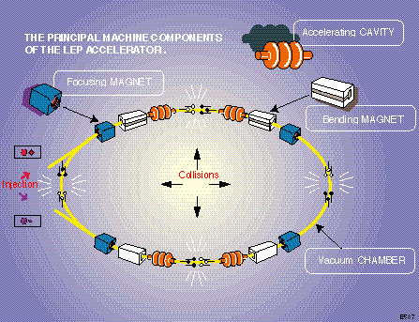
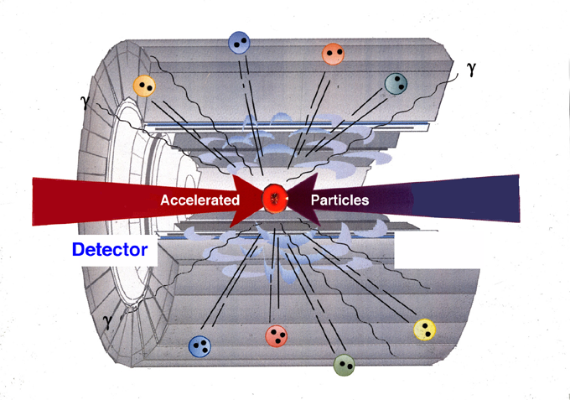
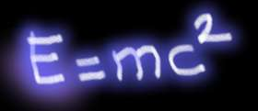
Beschleuniger und Detektoren
1) Konzentration der Energie in den Teilchen durch Bschleunigung auf quasi Lichtgeschwindigkeit
2) Kollision der Teilchen mit Freisetzung der Energie und Umwandlung in Masse (neue Teilchen)
RF Beschleunigungs-Kavitäten
Fokussierungsmagnete
Führungsmagnete
3) Identifizierung der neuen Teilchen durch Detektoren
Vakuum Strahlrohr(e)

Slide 6
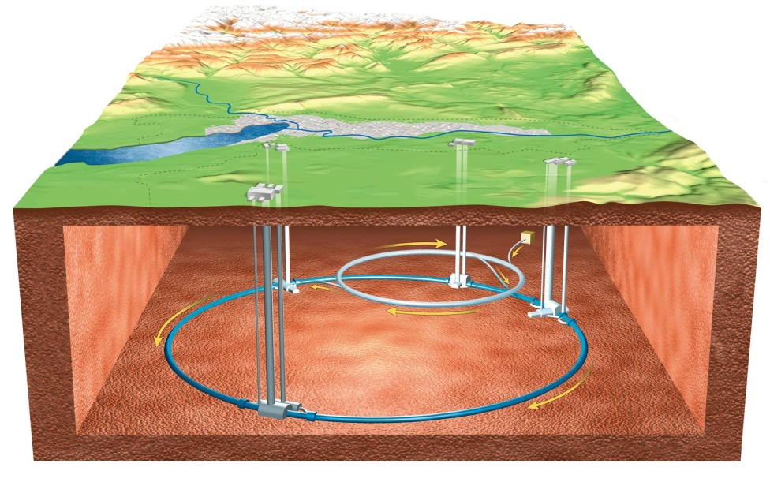
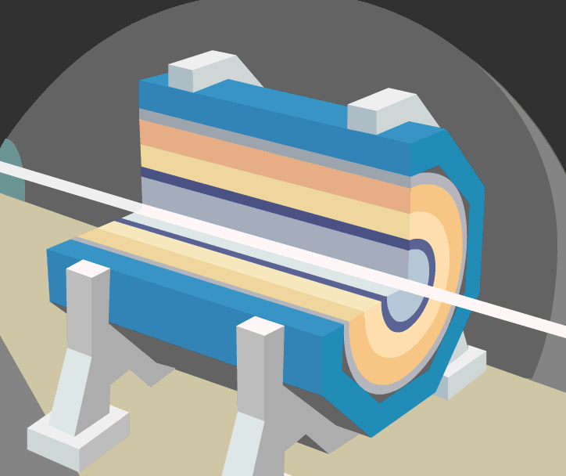

CERN’s LHC Collider
LHC Beschleuniger im 27 km Umfang Tunnel
Beschleunigung von Protonen oder Schwerionen, zwei gegenläufige Strahlen
Kollision der Teilchen in Detektoren
Tunnel 3,8 m Durchmesser

Slide 7
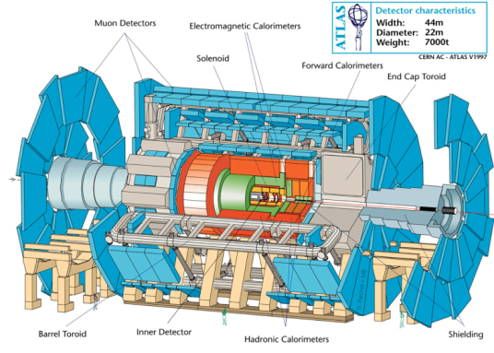
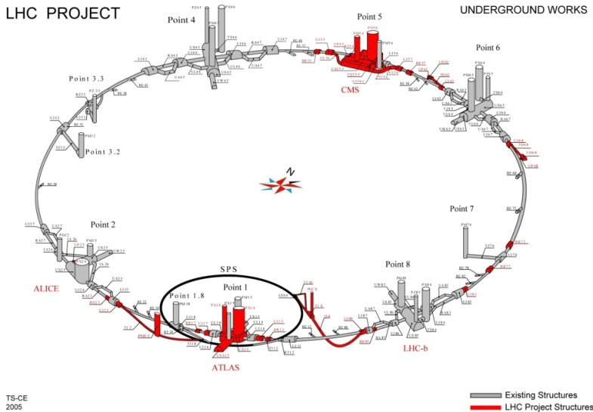
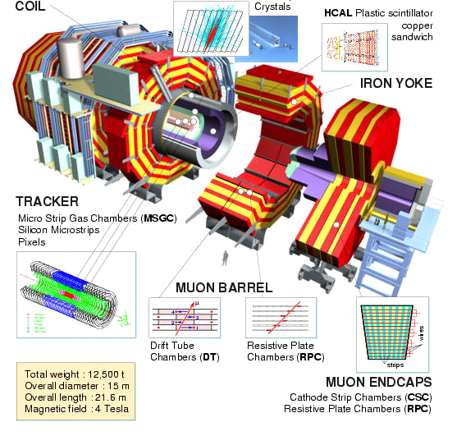
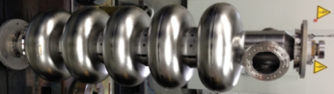
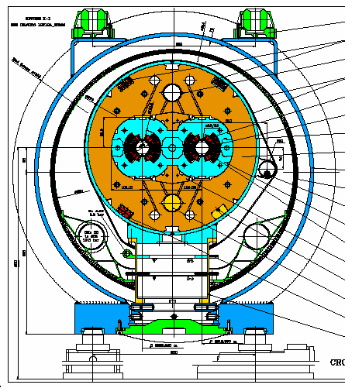
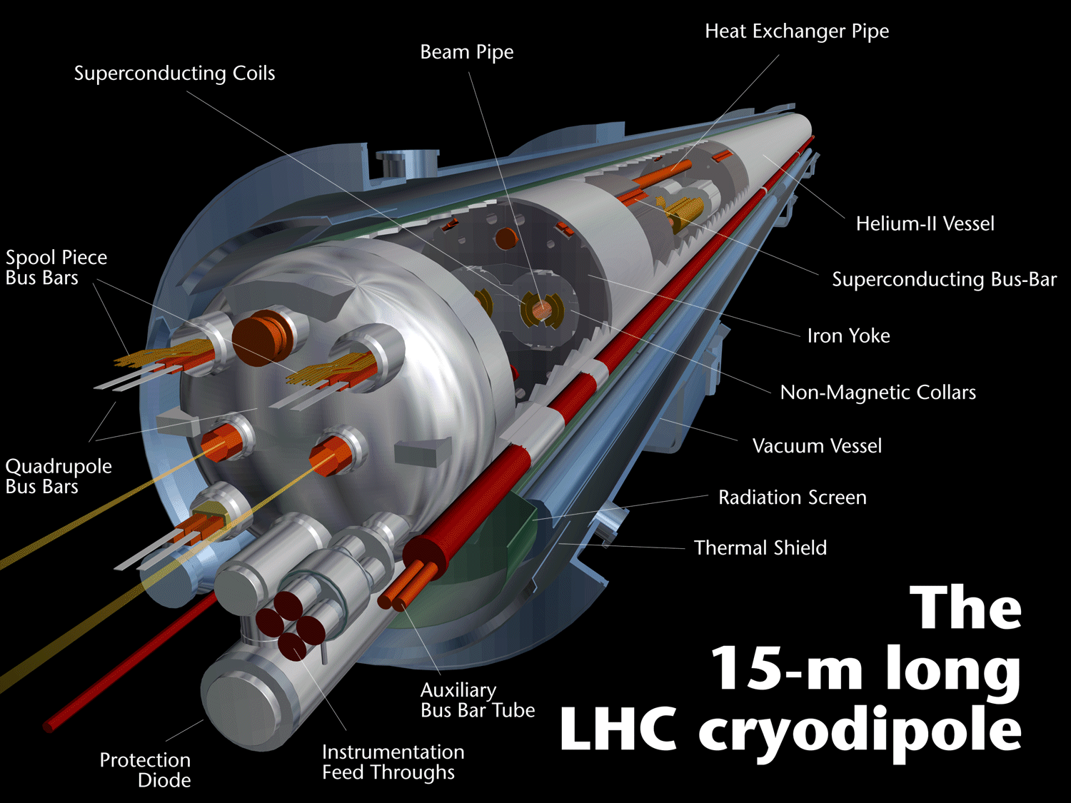
Schlüsseltechnologien am LHC: Supraleitung und Kryotechnik
CMS supraleitender 4 T Magnet mit 6 m Durchm. x 12 m Länge
Supraleitende Spulen nötig
1.) um die erforderlichen sehr grossen Magnetfeldstärken für den LHC Beschleuniger zu erreichen. (Die Endenergie der beschleunigten Teilchen ist direkt proportional zum Dipolmagnetfeld)
2.) zur effektiven Fokussierung der Teilchenstrahlen (Erhöhung der Ereignisrate)
3.) zur Erzeugung grossvolumiger Magnetfeldern in Teilchendetektoren
Supraleitende Beschleunigungskavitäten zur Erzeugung hoher Beschleunigungsspannungen
Kryotechnik im Grossmassstab zur Kühlung der Spulen notwendig zwischen 4.2 K und 1.9 K. Weiterhin kalte Detektoren (ATLAS) mit flüssig Argon (90 K)
Querschnitt Dipolmagnet + Kryostat
ATLAS Komplexes Kryosystem für sc Magnete, Flüssig Argon Kalorimeter
Supraleitende Beschleunigungskavitäten
Niobium-Titan Supraleiterkabel
Magnetfeld
LHC supraleitende Magnete auf 24 km Länge auf 1.9 K gekühlt mit suprafluidem Helium

Slide 8
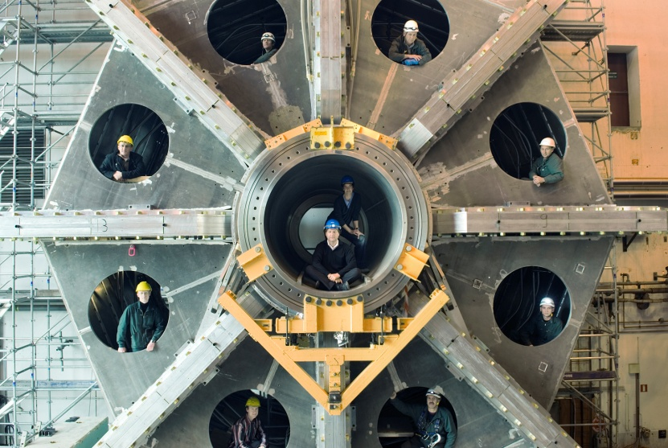

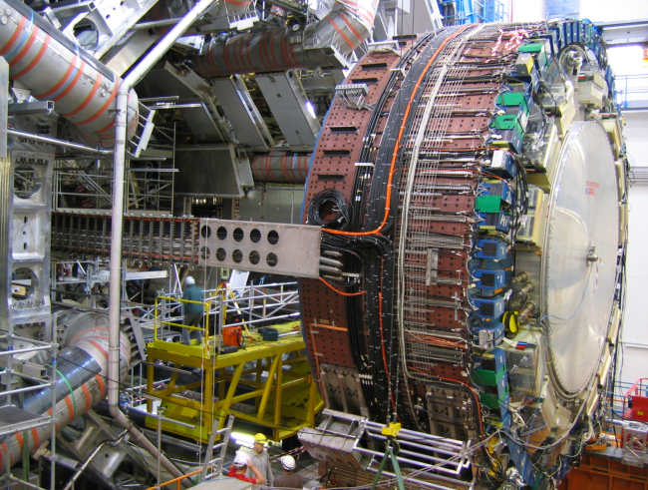
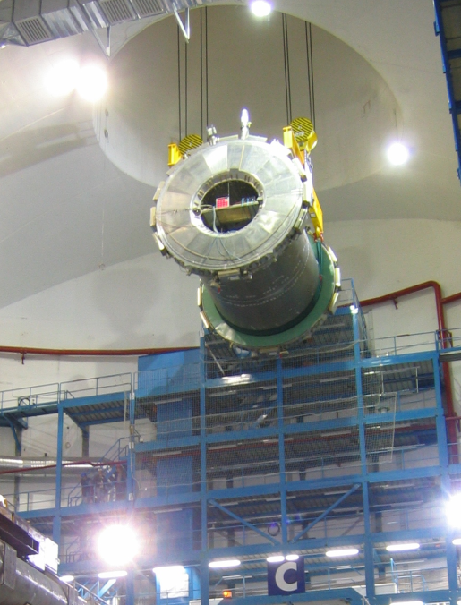
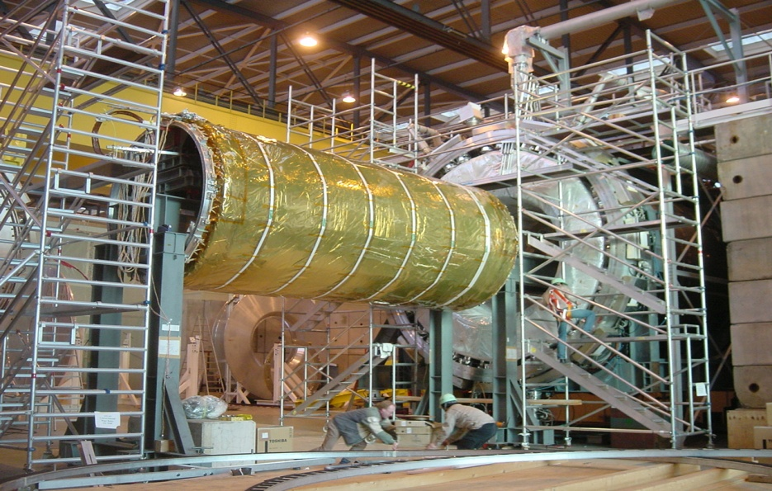
ATLAS SC Magnete und Kryotechnik
End Cap calorimeter during integration
Liquid argon barrel calorimeter cryostat during lowering in the pit
Central Solenoid during integration in the common cryostast of the Liquid Argon Barrel detector at hall 180

Slide 9
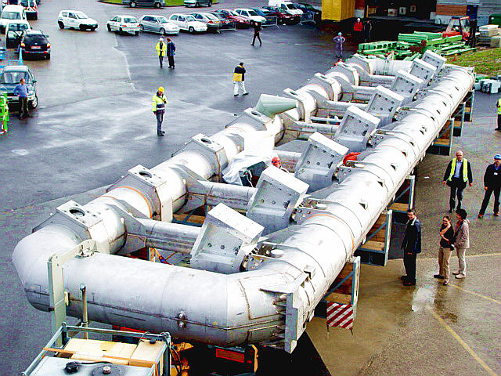
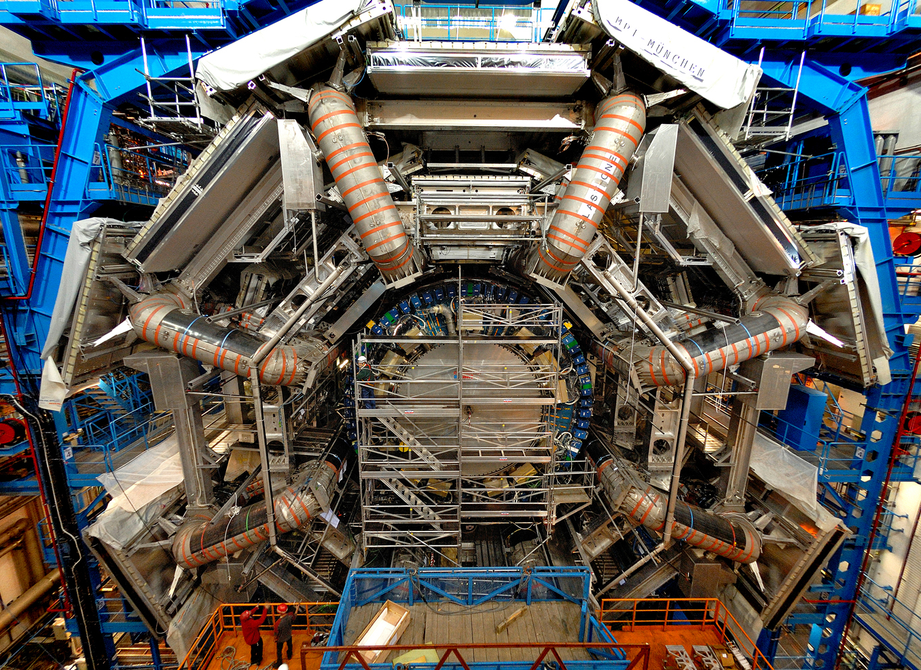
ATLAS SC Magnete und Kryotechnik
Barrel Toroid; The 8 coils (4.2 K) assembled form a barrel with length 25 m and diameter 20 m.
4 Tesla field on conductor, 1 Tesla at Muon chambers
3 Liquid argon calorimeter (90 m3 liquid Argon at 90 K)

Slide 10
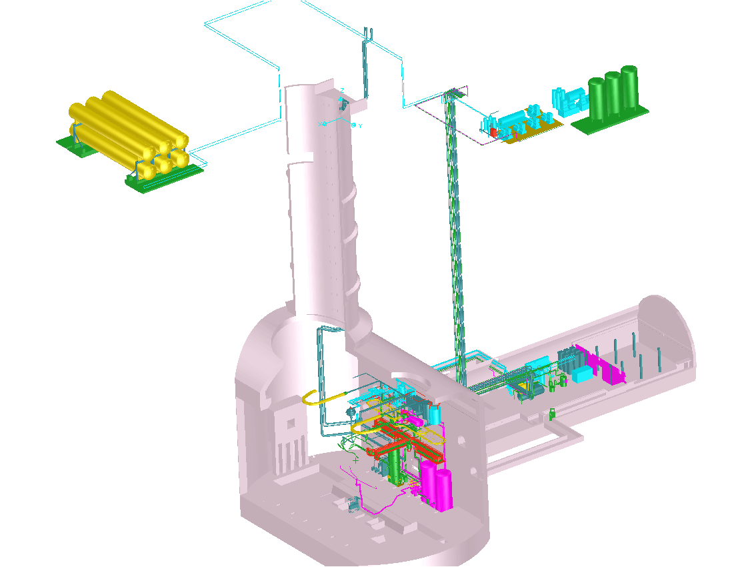
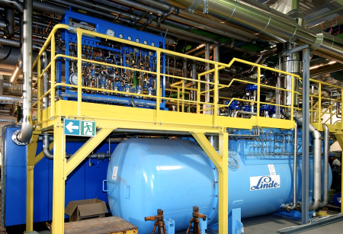

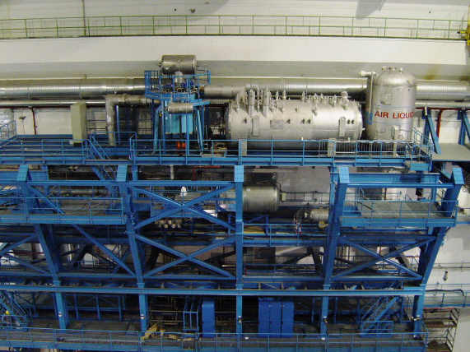
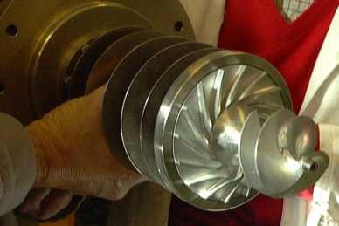
ATLAS Kryotechnik
Vent line (Nitrogen and Argon)
2 x 50 m3 Liquid Nitrogen Dewars at surface
Surface Area
für die MuonenkammernToroidales Magnetfeld mit > 1Tesla in Zylindervolumen mit 20 m Durchmesser und über 25 m Länge
2 Helium refrigerators
Underground Area
Proximity cryogenics
Impeller of the 1200 g/s = 10 l/s centrifugal liquid helium pump
Technical Side Cavern with 3 Refrigerators and local control room
Detector Cavern (-93m) with 11,000 l of LHe 15,000 l of LN2 90,000l of LAr
Retention trenches in floor for spilled LAR

Slide 11
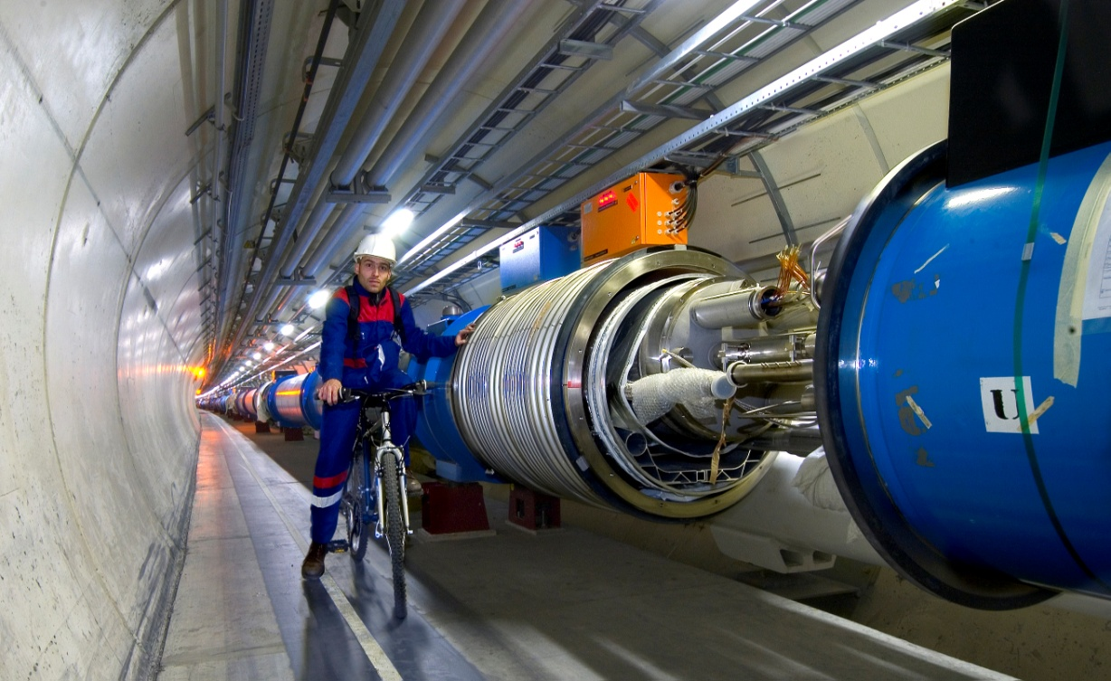
LHC Beschleunigermagnete
Zur Führung der Teilchen auf quasi Kreisbahn und zu ihrer Fokusiering:
auf 24 km Länge sind mehr als 1800 supraleitende Hochfeldmagnete installiert zur Erzeugung des z.Z. höchsten technisch erreichbaren Magnetfelds in Serienmagneten von 7-8 Tesla…
…sie sind auf 1.9 K gekühlt…
… mit einer Million Liter flüssigem Helium
…erzeugt wird die Kälte…
LHC supraleitender Magnet String im unterirdischen Tunnel mit 27 km Umfang
Notes:
11

Slide 12
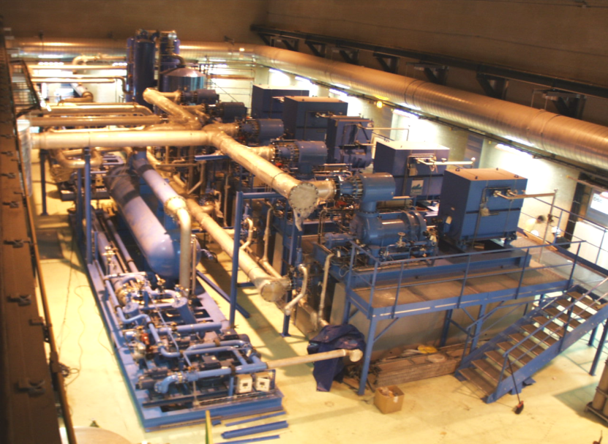
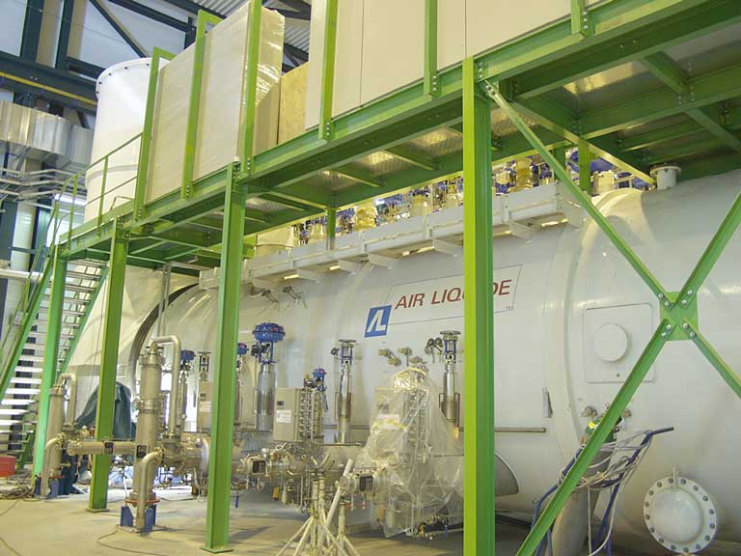
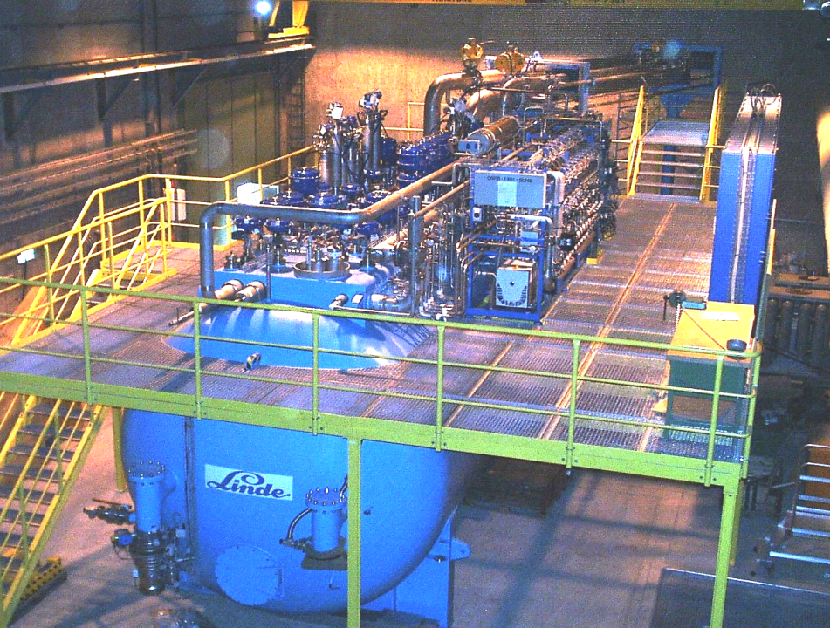
18 kW @ 4.2 K Refrigerator/Verflüssiger
Warm compressor station (4 MW el. input)
Specific capacity
33 kW @ 50 K to 75 K
23 kW @ 4.6 K to 20 K
41 g/s liquefaction (current leads)
Complex “mixed mode”: both refrigeration + liquefaction
Linde cold box
Air Liquide cold box

Slide 13
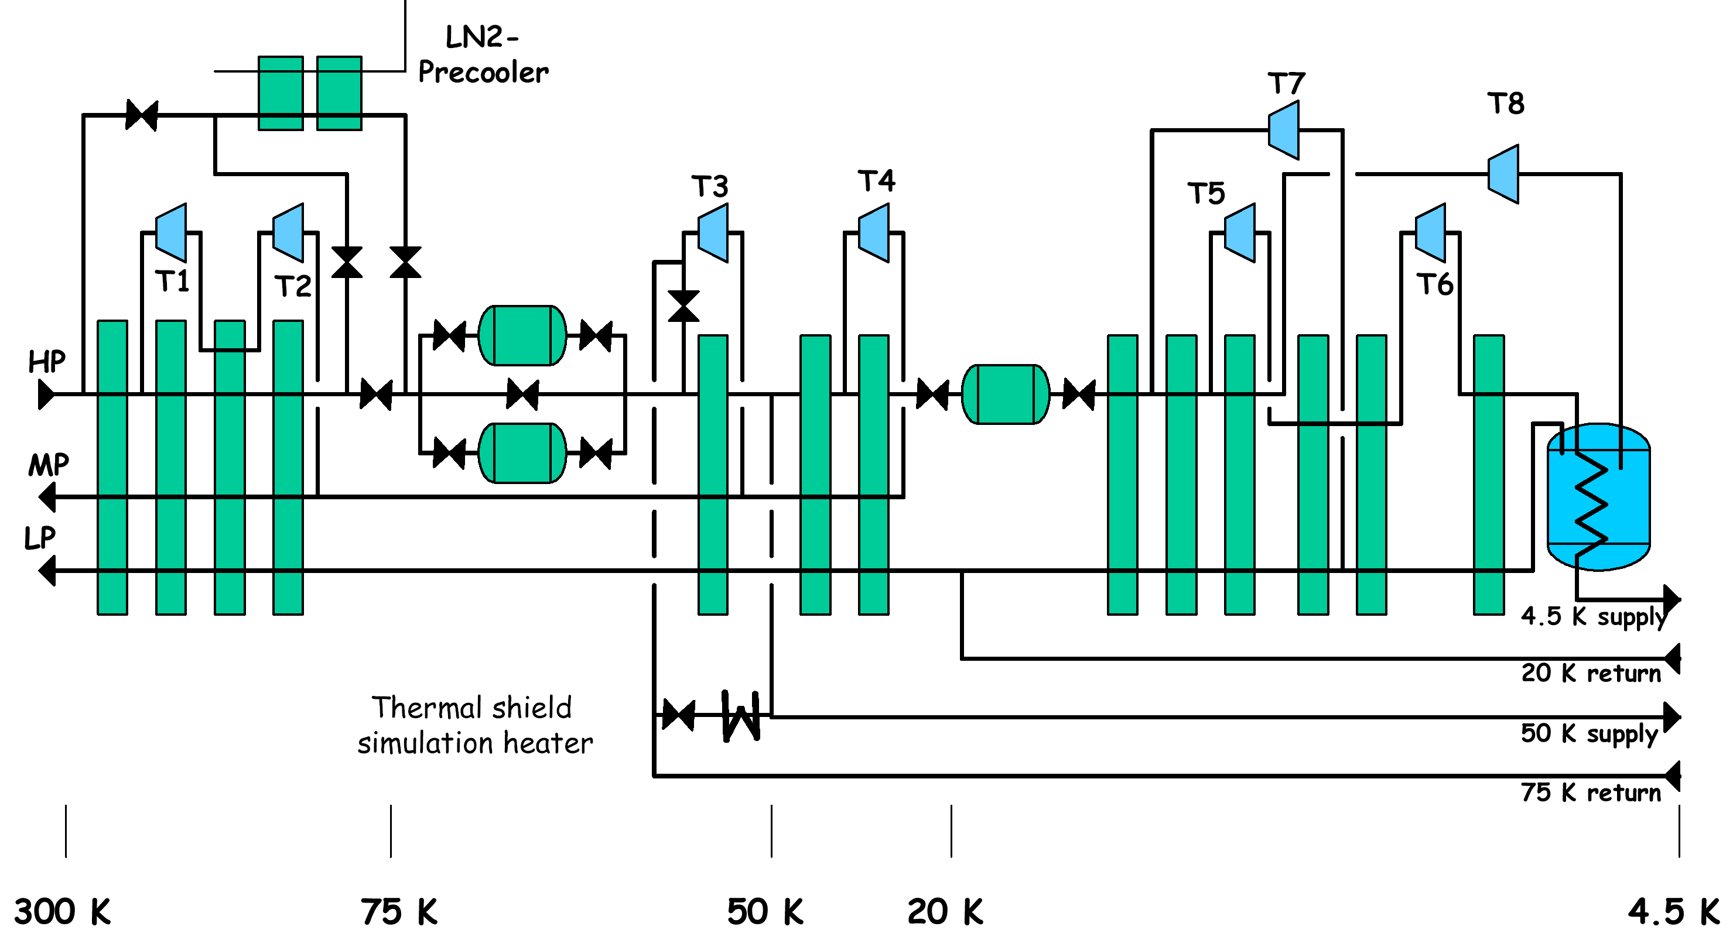
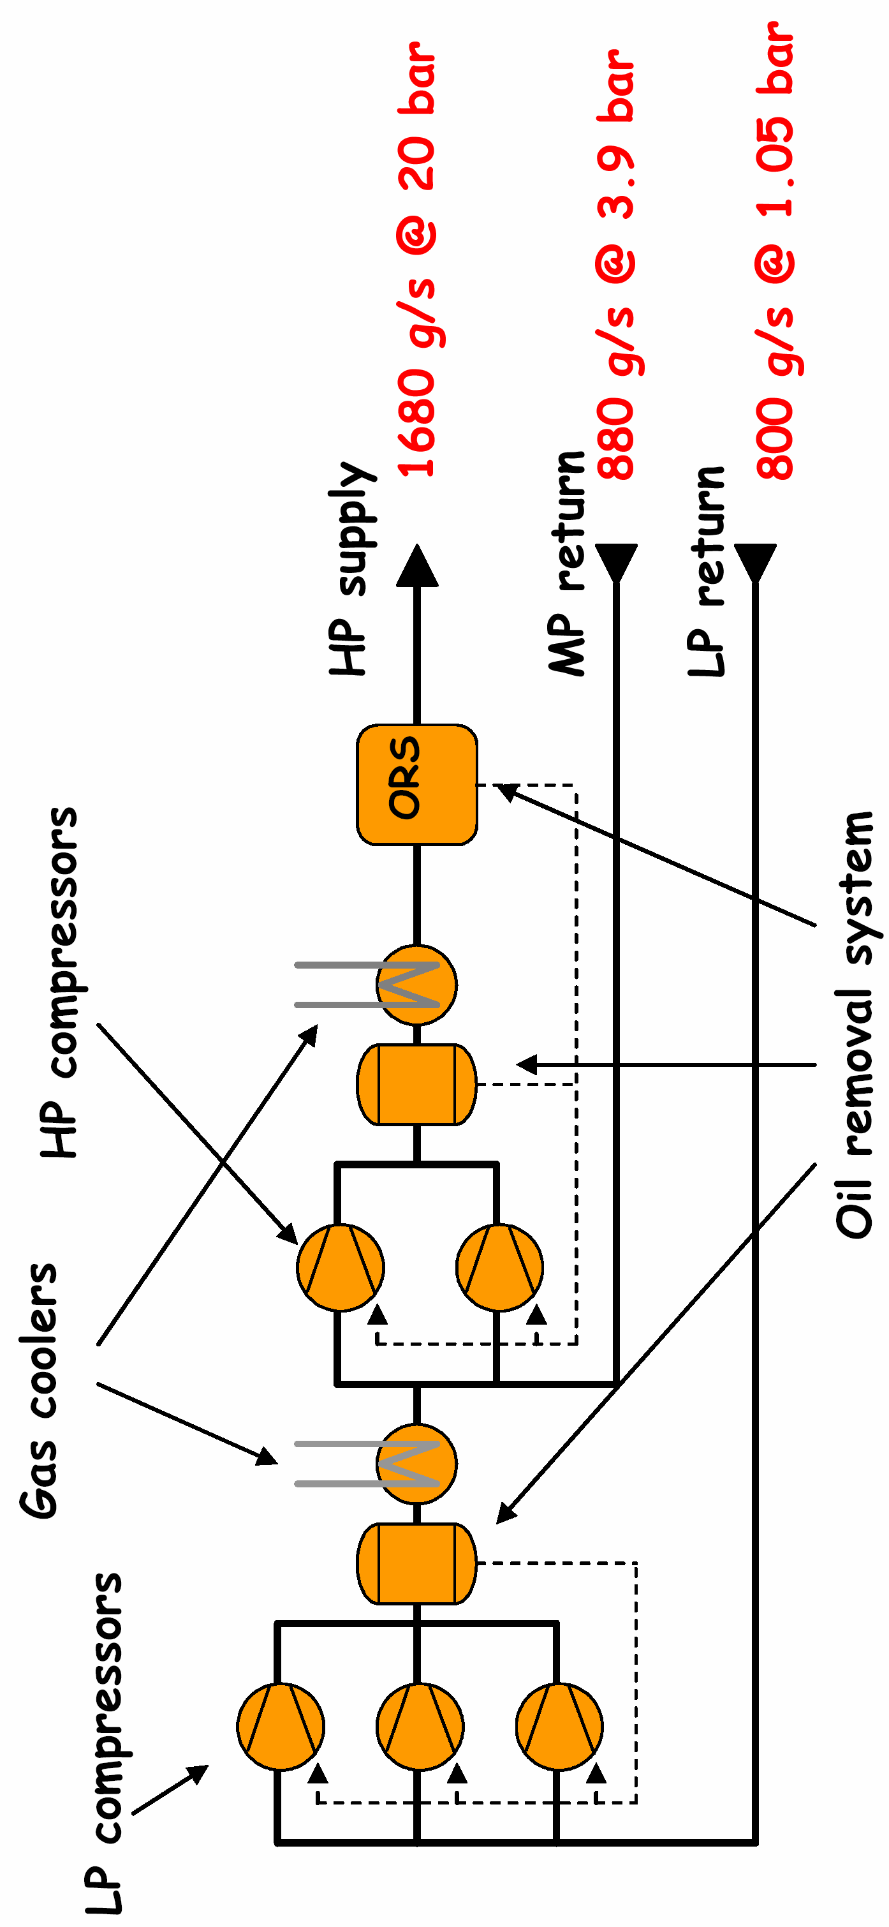
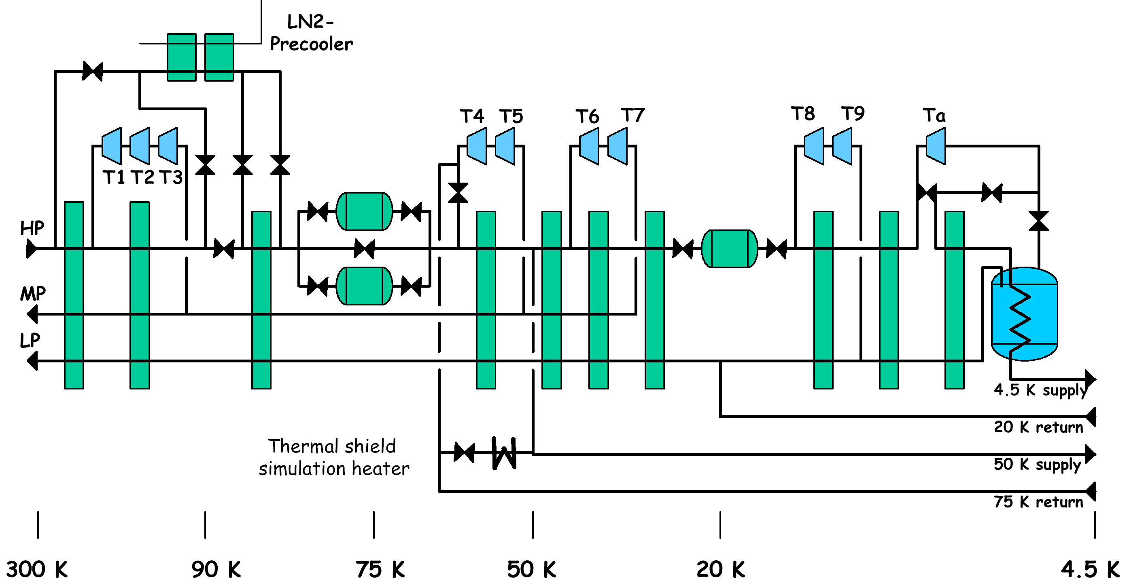
Process cycle

Slide 14
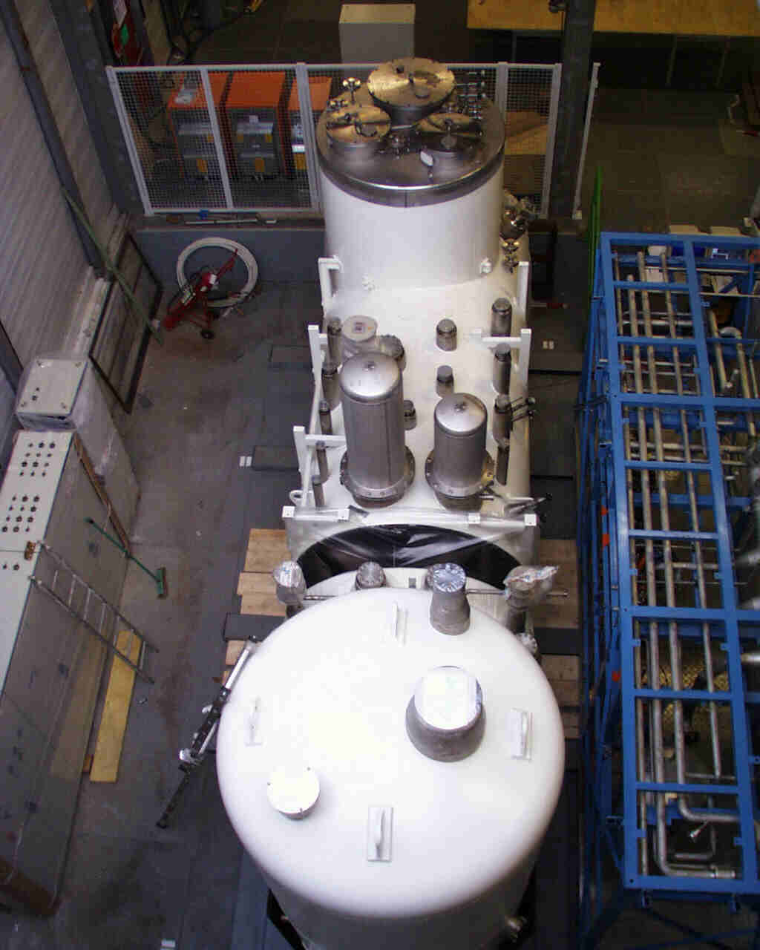
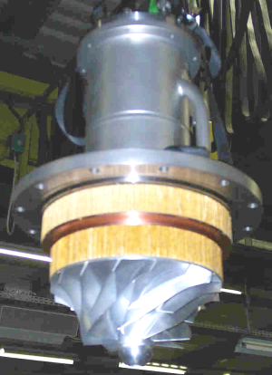
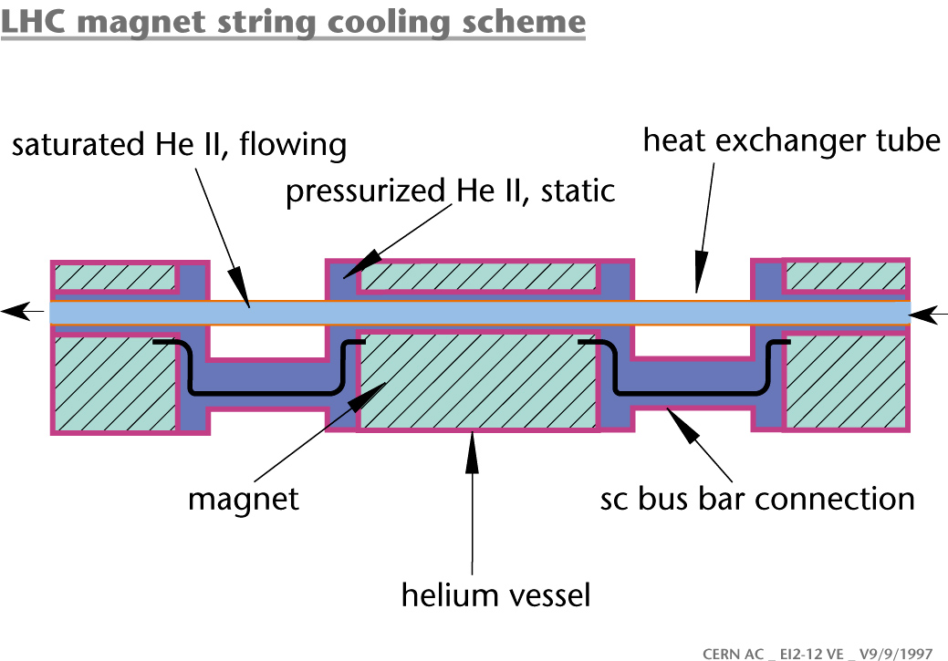

Kühlprinzip
unterkühltes Superfluides Helium
Supraleitender Magnet in statischen Bad mit superfluidem He bei 1bar
Kühlung durch verdampfendes Helium in Wärmetauscherrohr bei 1.8 K (15 mbar). Absolutdruck von 15 mbar wird durch kalte (und warme) «Vakuumpumpen» erzeugt
Phasendiagramm
1 bar
15 mbar
1.9 K
Zufuhr HeII
Abpumpen des verdampfenden He II bei 1.8 K mit Kaltkompressoren

Slide 15
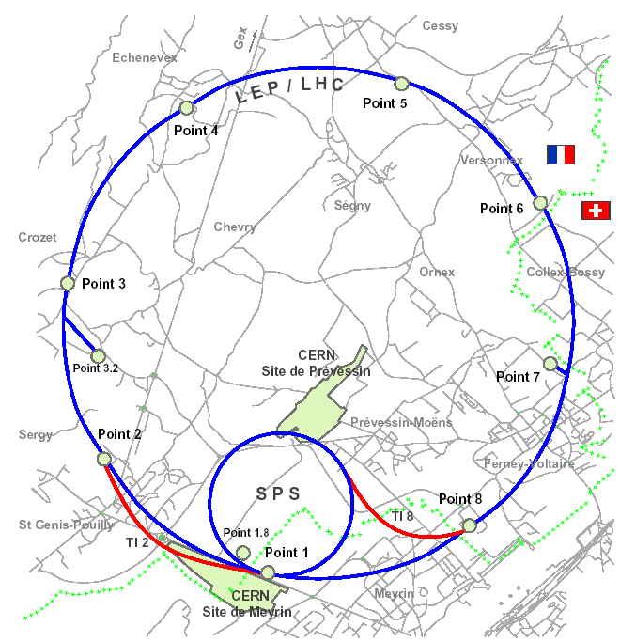
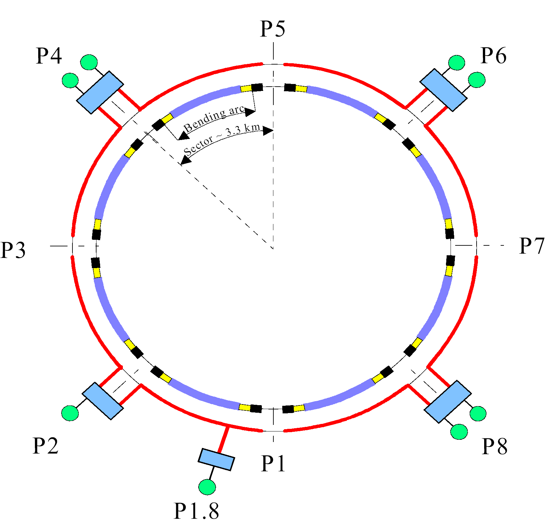
Verteilung der Cryoplants
8 x 18 kW @ 4.2 K
8 x 2.4 kW @ 1.8 K (pairs)
To provide the cooling capacity for the superconducting magnets. One pair of plants or each arc of 3.3 km length. Electric plug-in power close to 40 MW
Notes:
15

Slide 16
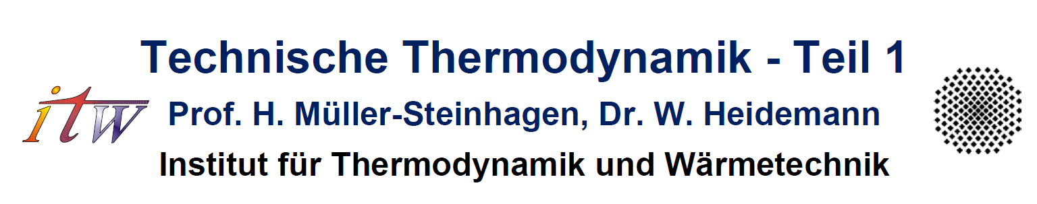
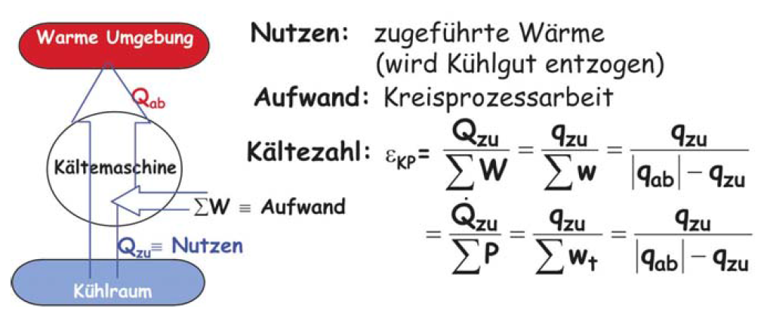
Thermodynamik: Kältemaschine
Grundlagen:
Universität Stuttgart
Statt Kältezahl COP verwenden wir in der Kryotechnik oft den Kehrwert 1/COP

Slide 17
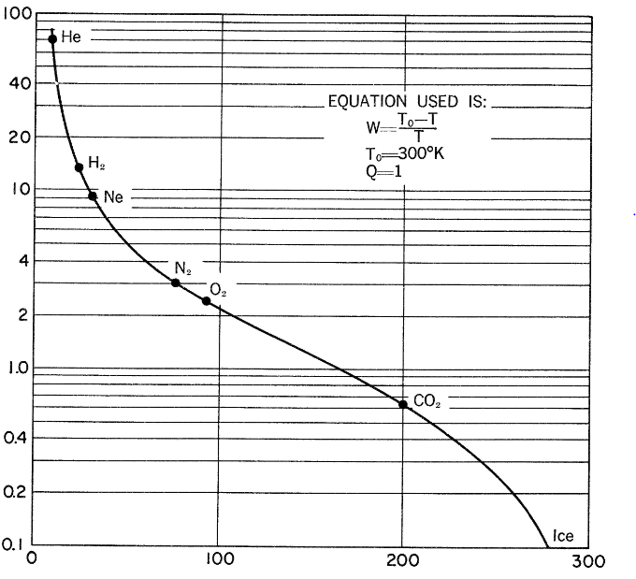


Ideal work for refrigeration
Inverse coefficient of performance
Units of work required to produce one unit (1 W) of refrigeration of an ideal machine.
Equation used
W/W
Gas | Normal boiling point [K] | Ideal Work for refrigeration [W/W]
Oxygen (O2) | 90.18 | 2.3
Argon | 87.28 | 2.4
Air | 78.80 | 2.8
Nitrogen (N2) | 77.36 | 2.9
Neon | 27.09 | 10.1
Hydrogen (H2) | 20.27 | 13.8
Helium-4 | 4.21 | 70.3
= 300 K
Units of work to produce one unit of refrigeration

Slide 18




Cooling Power = f(parameters)
Carnot efficiency
Real Refrigerators
Gas | Normal boiling point [K] | Ideal work for refrigeraction [W/W]
Helium-I | 4.21 | 70.3
Helium-II | 2.0 | 150
Helium-II | 1.8 | 167
Helium-II | 1.6 | 187
1
log
Large machines
small
LHC Refrigeratoren ungefähr 800-900 W/W @ 1.9 K
(rekordverdächtig...)
$$T$$
But in addition Carnot efficiency becomes smaller, hence, real inverse COP unproportionally large
Arbitrary units
Refrigeration system’s complexity and costs
$${COP}_{real}^{−1}={{COP}_{ideal}^{−1}}/{η_{Carnot}}$$
Size, complexity and cost of refrigerators and systems increase unproportianally with decreasing temperatures
Cavity dynamic load
$$T$$

Slide 19
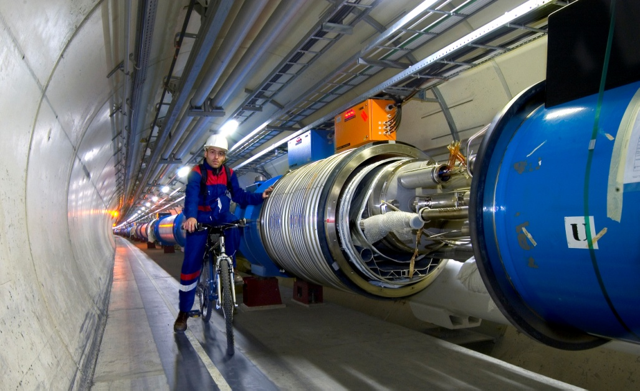
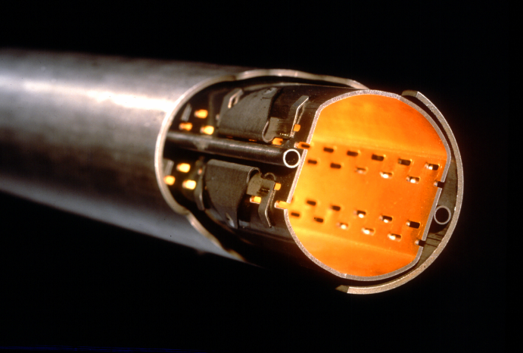
Vakuum am LHC
Um Kollissionen mit residuellen Gasen auf ein Minimum zu reduzieren: Hochvakuum
Vakuumröhren für den Teilchenstrahl
+Cryopumping von residuellen Gasen (Absorber auf 5-20 K gekühlt: )
+ NEG (Getter-Pumping ausserhalb der sc Magnete)
Querschnitt eines supraleitenden Magneten
Vakuum:
1E-12 mbar
1E-10 mbar (mit Teilchenstrahl)
Notes:
19

Slide 20

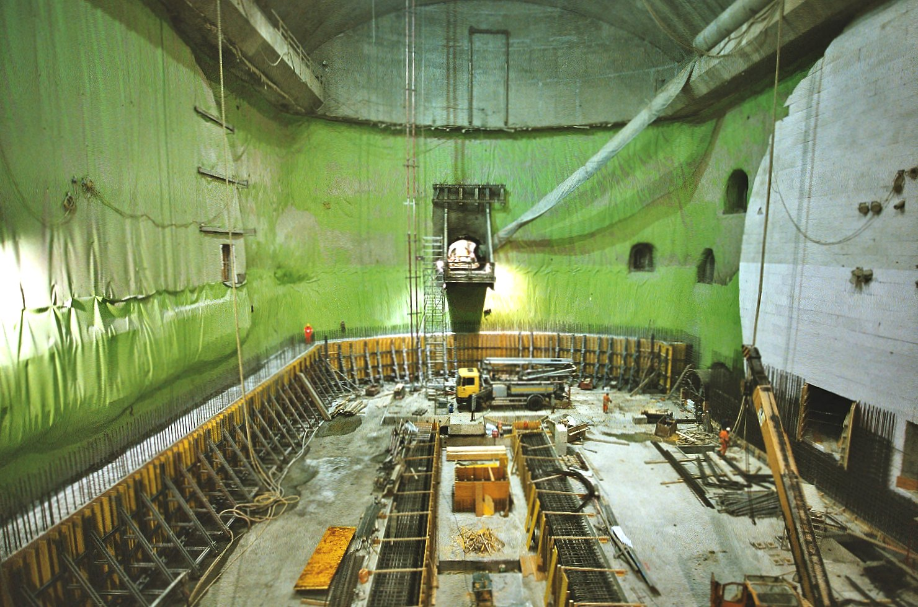
Bauingenieurswesen
Tunnelbau
Detektorkavernenbau
ATLAS Kaverne in der Bauphase
Beschleunigertunnel
Lastwägelchen
Boden mit Eisenarmierung für ATLAS Detektor Fundament
Notes:
20

Slide 21
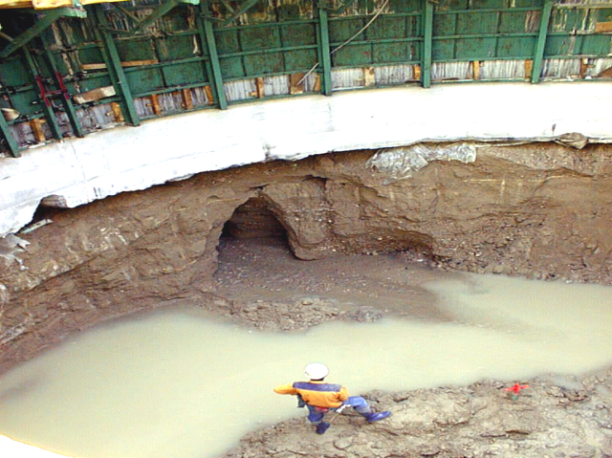
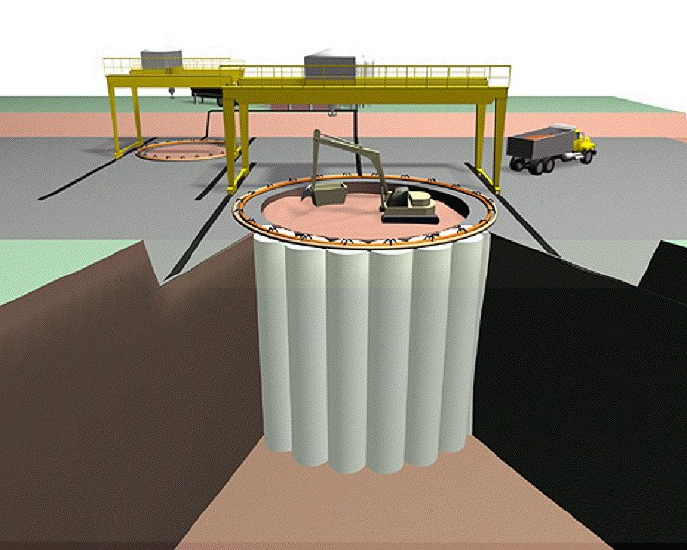
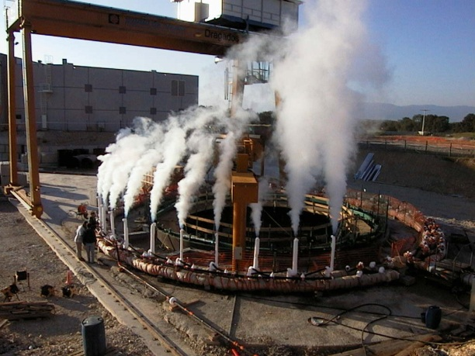
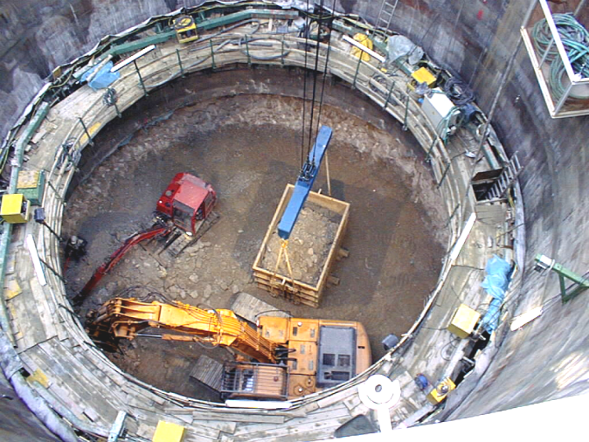
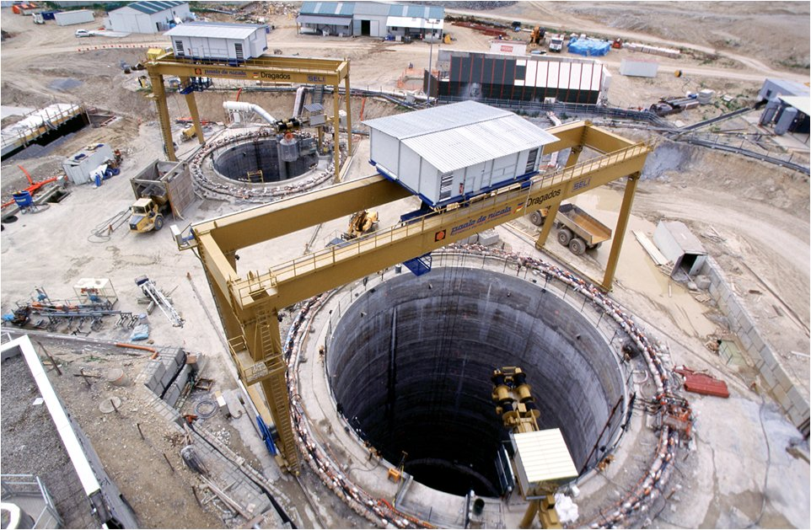
Bauingenieurswesen: CMS
Bei Aushub Schacht grosse Probleme entdeckt
Grundwasser: Unterirdischer Wasser-Abfluss vom Jura zum Genfer See
Lösung: Einfrieren des Erdreichs (Molasse) vor Abbau mit Baumaschinen
Calcium-chloride, brine solution was circulated through a closed pipework system before returning to the refrigeration plant on the surface for re-chilling. The brine was circulated at a temperature of around –25°C in order to achieve an average frozen ground temperature of –10°C. The refrigeration plant used an ammonia-charged compressor system. (I cite John Osborne, civil engineering)
100 m tiefe vertikale Zugangsschächte 12.1m und 20.5m Durchmesser
Notes:
21

Slide 22
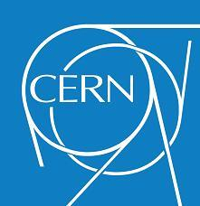

Selected slides by SSg for the presentation of F. Haug
Visit of the rector of the technical university Dresden at CERN, 6 Feb. 2014
Mechanical testing at cryogenic temperatures
X-Ray microtomography
Materialkunde hat grösste Bedeutung für:
Geeignete Auswahl an Materielen (z.b Strukturmaterial)
Entwicklung und Qualifizierung von neuen Materialen
Qualitätskontrolle
Zuverlässigkeit
Sicherheit
am CERN teilweise ungewöhnliche Randbedingungen:
z.B. extreme Temperaturen, ionisierende Strahlung....
Stefano Sgobba
EN-MME-MM

Slide 23
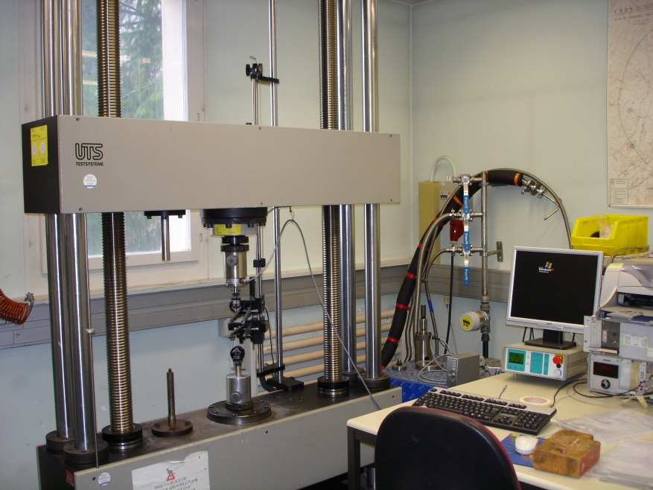
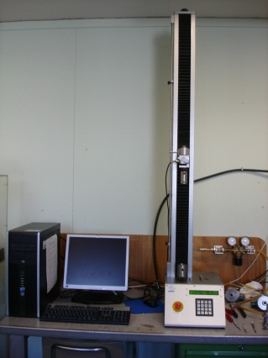
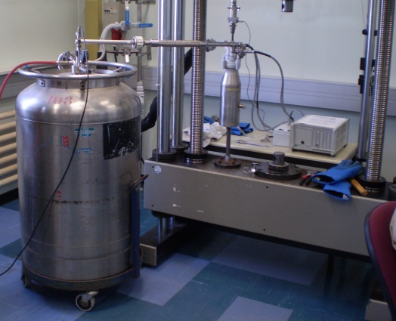



100 kN cryostat for tensile testing and eventually fracture mechanics at 4.2 K in testing and calibration phase
Mechanical testing
Tensile testing machines
Two column electromechanical universal testing machine UTS 200
Load cells 1 kN, 20 kN and 200 kN, stroke 800 mm
Knives and clip-on extensometers
Tensile grips, compression plates, bending tools
System for tests at 77 K and 4.2 K, 25 kN load cell
Single column press ZPM 1000-500. Load cell 1 kN, stroke 500 mm
Hardness
Hardness. Wolpert 2RC testor
Load 1 to 250 kg
Brinell, Vickers and Rockwell indenters
Micro hardness automatic tester Wilson Hardness 402MVD
Load 10 g to 2 kg, Vickers indenter
23/22

Slide 24



Capabilities of the equipment
Serrated yielding at low temp. (particularity at 4 K)...Sägeartiges Fliessen
D. J. Marcinek, Experimental Study of Discontinuous Plastic Flow, Phase Transformation and Micro-damage Evolution in Ductile Materials at Cryogenic Temperatures, Master of Science Thesis, CERN and CUT, 2009
Freisetzung von Energie, Temperatur der Probe steigt...insbesonder bei sehr niedrigen Temperaturen bei denen die Wärmekapazität sehr klein ist
Sampling frequency up to 20 kHz!
B. Skoczen, J. Bielski , S. Sgobba , D. Marcinek , Constitutive model of discontinuous plastic flow at cryogenic temperatures, International journal of plasticity, 26 (2010) 1659-1679
24/22

Slide 25



OFE Cu, serrated yielding recorded during necking (engineering stress-engineering strain plot)
D. J. Marcinek, Experimental Study of Discontinuous Plastic Flow, Phase Transformation and Micro-damage Evolution in Ductile Materials at Cryogenic Temperatures, Master of Science Thesis, CERN and CUT, 2009
25/22

Slide 26





Major Tool and Machines, 11/04/2012, Indianapolis, IN (USA). ITER CS magnets,, precompression structure
CERN
Mechanical testing at 4.2 K, the present and future
CERN + CEME

Slide 27




3D microtomography,
description of the technique
Specimens placed on a mobile and rotatable stage
Motorized zoom
Full inspection of samples up to 240 mm length
Sealed microfocus source, max. tension 150 kV
HR area image sensor, 1920 pixels x 1536 pixels
Detection surface: 200 mm x 250 mm
14 bits – 16000 gray levels
1-30 images /s
Zerstörungsfreie Prüfung mit enormer Präzision
Courtesy of RX Solutions
Sample of the Vacuum Pressure Impregnation (VPI) of ITER correction coils (CCs)
11 separate 360° scans
were combined to compile a final single 3D object reconstruction while avoiding shadows due to steel conduits

Slide 28





Microstructural and dimensional investigations
?
⇐ lack of resin in the cross-section
300 μm
areas of pure resin ⇒

Slide 29

X-Ray
Computed Tomography (CT)

Slide 30


X-Ray
Computed Tomography (CT)
Slices extracted from the CT inspection confirming presence of voids along the fibers consistent with metallurgical cross sectional observations
Elongated voids in resin along glass ropes between the steel conduits

Slide 31
Superconducting radiofrequency (SRF) cavities
Resonator wird zu elektromagnetischen Eigenschwingungeen angeregt
ATLAS
1. Before the particle bunch enters the cavity the electric field is pointing in opposite direction of the beam axis
beam direction
Particle bunch
E
B
Elektrisches Wechselfeld beschleunigt geladenen Teilchenstrahl
2. The particle bunch enters the cavity. The electric field is pointing in the direction of the beam axis → The particle is accelerated
beam direction
Particle bunch
E
B
3. The particle bunch leaves the cavity. The field direction has changed again
beam direction
E
Zusammenstellung T. Junginger
B
Particle bunch
Cavities are used to accelerate particles by an alternating electric field
An alternating electric field causes an alternating magnetic field
The cavity confines the electromagnetic fields by surface shielding currents
These currents create losses (heating), which can be reduced by using superconducting materials

Slide 32




SRF activities at CERN
Prototype
cavities
LHC – SRF (Machine + Spares)
Post accelerator for nuclear research: HIE-ISOLDE
Deflecting (CRAB) cavities for LHC upgrade
High Gradient Research (SPL)
Future projects, e.g. Energy Recovery Linac
SRF infrastructure upgrade
R&D – Cryolab
HIE-ISOLDE
Niob Vollmaterial
SPL
CRAB
LHC: Spare module ready for high power test

Slide 33







S. Aull.
B. Peters
T. Junginger
R&D – Cavities/Cryo
Cavity Diagnostic Developments with OSTs
Fundamental SRF studies using the Quadrupole Resonator
New Coating Technologies:
HIPIMS on 1.3 GHz cavities
B. Peters
Master Thesis B. Peters (Univ. Karlsruhe) with Co-Supervisor T. Koettig (TE-CRG)
S. Aull
PhD Thesis S. Aull (Univ. Siegen)
Supervisor: S. Doebert
Thanks to the cryolab team for their support in more than 20 cold tests in 2013!
T. Junginger
Collaboration with TE-VSC
S. Calatroni and G. Terenziani

Slide 34

S. Aull.
B. Peters
T. Junginger
R&D – Cavities/Cryo
New Coating Technologies:
HIPIMS on 1.3 GHz cavities
Q₀=2∙10⁹ at E_{acc}=16 MV/m
Qualität Qo hat direkten Einfluss auf die Höhe der notwendigen Kühlleistung, die so klein wie möglich sein soll

Slide 35




Magnetic Measurement Laboratory
Kollege Russenschuck

Slide 36
Supra-, Kryotechnik-, Messtechnik Labors
Wer Anstellung Was
Daniel Berkowitz Gentner Doktorand (KIT) Technology Transfer
Dr. Tobias Junginger Fellow, Ex-Gentner (Heidelberg) Supraleitende Kavitäten
Joanna Liberadzka Tech. Studentin aus Warschau He3/He4 Mischkühler
Dr. A. Ballarino CERN Staff, Sektionschefin SC Cable test facility
Chr. Scheuerlein CERN Staff, Materialwissenschaftler
Dr. S. Russenschuck CERN Staff, Sektionschef Magnet-Messtechnik
Oliver Köster Gentner Doktorand (TU Darmstadt)

